Slide 1
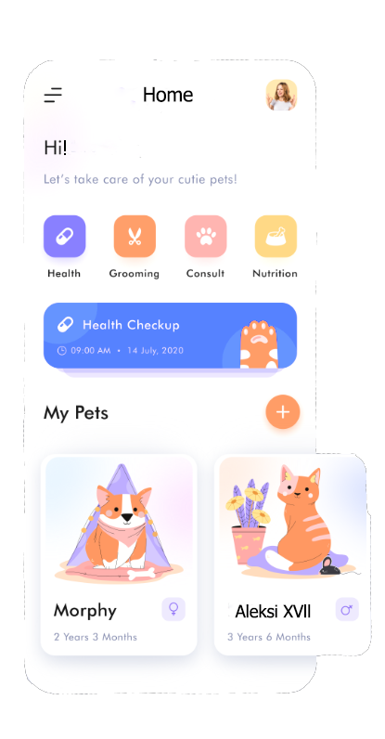
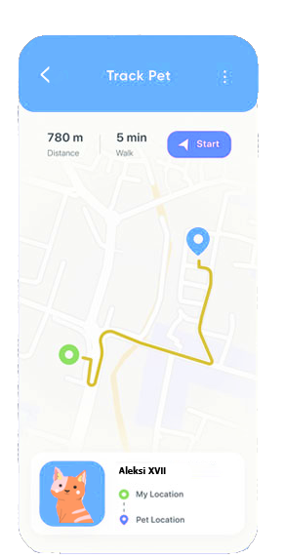
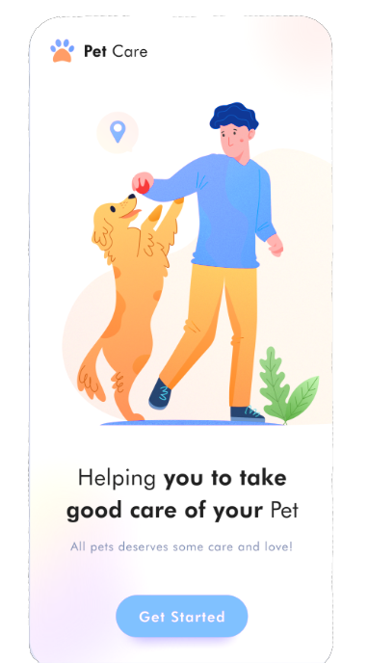
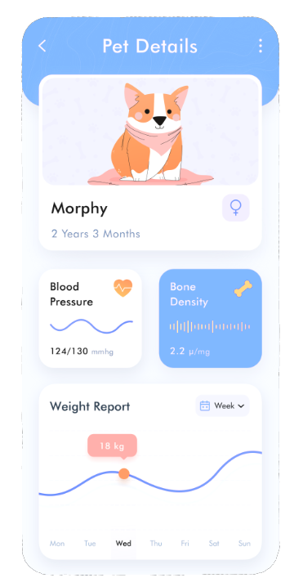

DIZAJNI I APLIKACIONIT
NDËRTIMI DHE FUNKSIONI I APLIKACIONIT
EMRI I PUNIMIT
DEFINIMI I PROJEKTIT
PËRSHKRIMI I APLIKACIONIT
Aplikacioni do të konstruktohet nga një template i një aplikacioni për shëndet me disa modifikime për të funksionuar më mirë për kafshë.
Të dhënat rreth përkujdesjes së kafshëve do të merren dhe përpunohen nga studime të njohura, veterinarë lokal dhe nga përdoruesit tjerë.
Në një botë ideale përmes adsenses ose ndonjë lloj metode monetizimi do mundet të përkrahim zhvillimin e mëtutjeshëm duke ndryshuar kohë pas kohe metodat e kujdesit.
Përmbajtja e aplikacionit :
Emri I kafshës , te dhënat rreth fizikut të kafshëve, të dhënat rreth shëndetit, nevojat e përditshme
Duke parë nevojën e njerëzve për të dhëna nga më të ndryshmet rreth përkujdesjes së kafshëve shtëpiake vendosëm që t’ua ofrojmë të gjitha në një vend . Me anë të këtij aplikacioni, synojmë të i`u tregojmë gjithçka që duhet të dini për kafshët e juaja dhe kujdesin ndaj tyre bazuar në veçoritë e tyre.
Për të mundësuar kujdesin absolut ndaj kafshës, duhet të marrim disa informata rreth kafshës tonë, si mosha, gjatësia, pesha, lloji, raca, e të tjera dhe nga përpunimi i këtyre të dhënave merrni këshilla për mirëqenien e tyre.
Nga ky aplikacion ju mund të prisni informata të sakta rreth kohës dhe sasisë së ushqimit nga llogaritja e BMI-së së kafshës, tregon se a është rritja normale për gjatësinë dhe moshën e tij, a është normale koha e gjumit etj.
Kohë pas kohe mund të prisni njoftime që ju rikujtojnë për ushqim apo shëtitje apo nevoja të ndryshme të shokut besnik.
JU FALEMINDERIT
PËR VËMENDJEN TUAJ!
5
4
09:00 23 November 2022
3
2
1
PUNOI :
BESMAN CEKA
DAFINA SOPA
KALTRINA KUKA

